Slide 1
게임 기획서
2013182003 곽범식
2014182025 여도현

Slide 2
INDEX
게임소개
배경 스토리
게임요소
플레이 화면

Slide 3
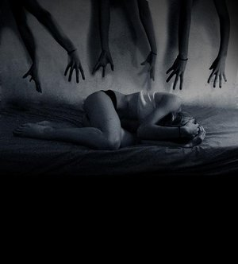
1
게임 소개
타이틀 Nightmare(가제)
장르 3인칭 서바이벌 어드벤쳐 게임
플랫폼 pc
개발환경 Unity 3D / Visual Studio 2017

Slide 4
2
배경 스토리
크리스는 수면제를 복용하지 않으면 잠을 들 수가 없다. 잦은 복용으로 수면제의 효과가 없어지자 의사에게 새로 개발중인 약을 받아왔다. 하지만 부작용으로 약을 복용할 경우 악몽을 꾸게 되는데 꿈 속에서의 상황을 벗어나지 못하면 잠에서 깨어날 수 없다.

Slide 5
3
게임 요소
스토리가 있는 스테이지
알려지지 않은 탈출 조건
매 스테이지마다 해결책
높은 자유도
“이상할 것이 없다. 이건 꿈이다.”

Slide 6
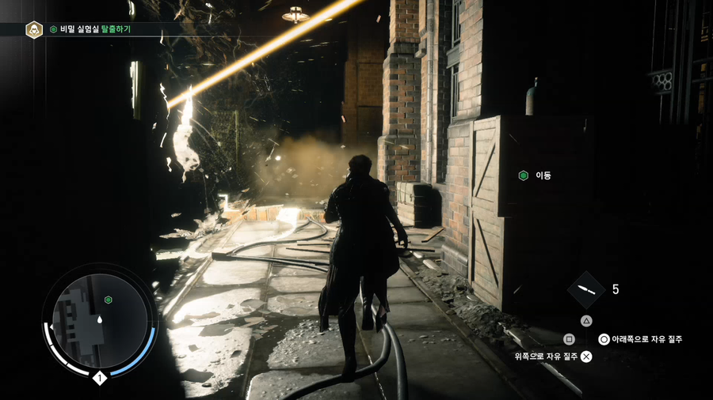
3
플레이 화면
HP와 게임 시간을 표시.
스테이지 마다 각기 다른 공간.
공간마다 다른 탈출/생존 방법.
각기 다르게 주어지는 힌트.
주위의 위협요소(몬스터, 장애물).
사진 출처: 네이버 이미지 – <어쌔신 크리드>
HP
TIME

Slide 7
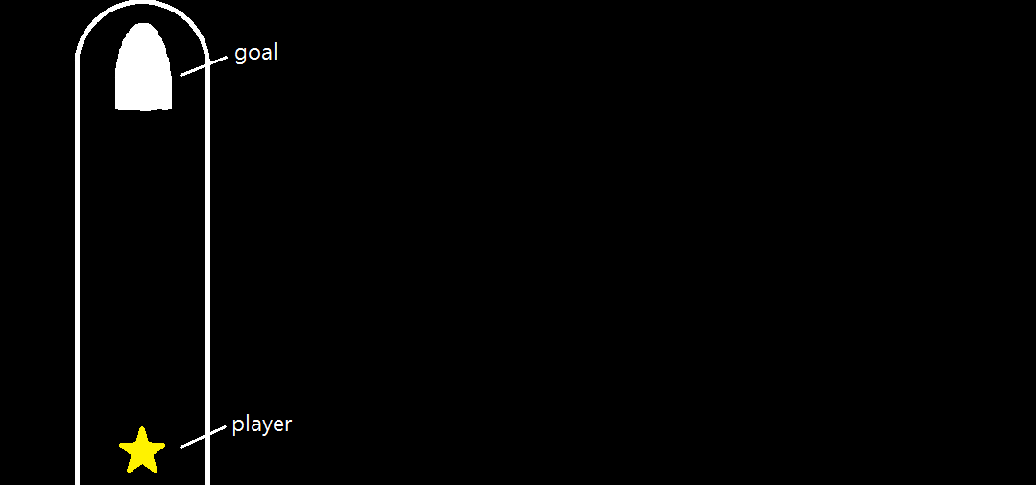
3
튜토리얼
간단한 조작을 통해 목표에
도달하면 다음스테이지로 넘어간다.
배경은 터널 간단한 조작법을 알려주고
플레이어가 해결책을 직접 찾아야 함을 알린다.

Slide 8
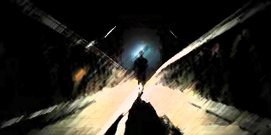
3
스테이지
스테이지 1
- 배경은 숲, 맵에 숨겨져 있는 단서를 모아서 탈출
스테이지2
- 배경은 크리스의 집, 단서를 찾아서 잠겨 있는
방의 문을 열고 침대에 누우면 탈출

Slide 9
Thank You

